Slide 1
Мини - музей «Русская изба. Народная игрушка»
МАДОУ ЦРР детский сад №47
г. Калининграда
Подготовила презентацию воспитатель Шойган А.В.
2015 г

Slide 2
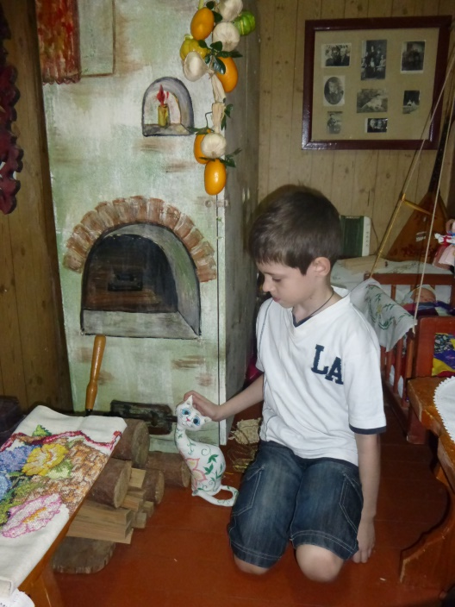
Без печи хата – не хата

Slide 3
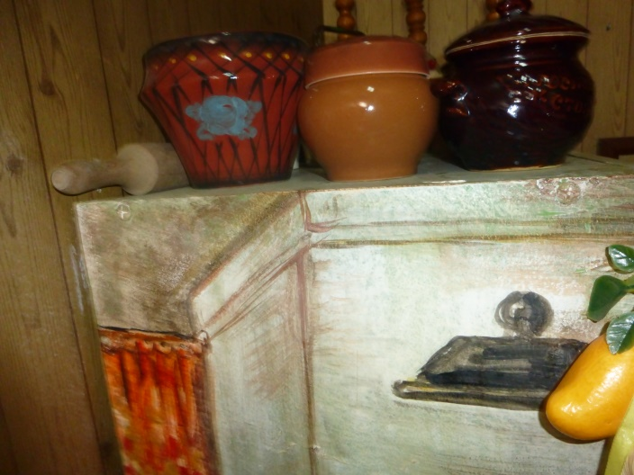
Когда в печи жарко – тогда и варко.

Slide 4
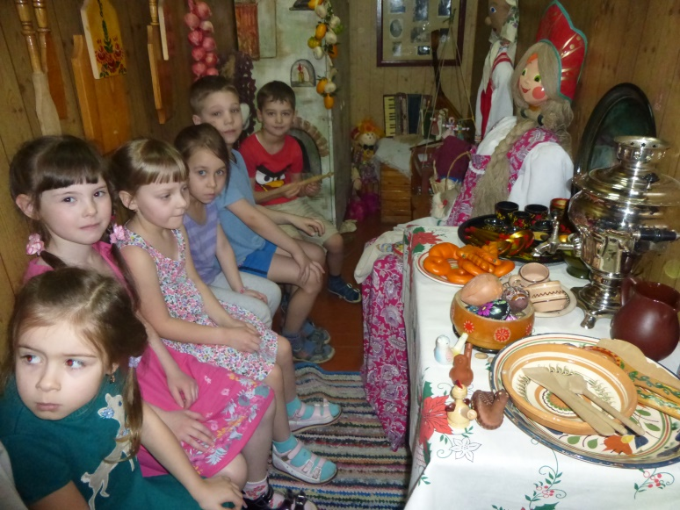
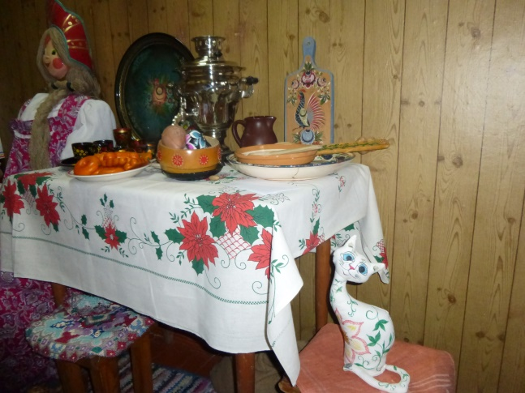
Просим на избу: красному гостю - красное место!

Slide 5
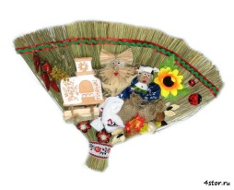
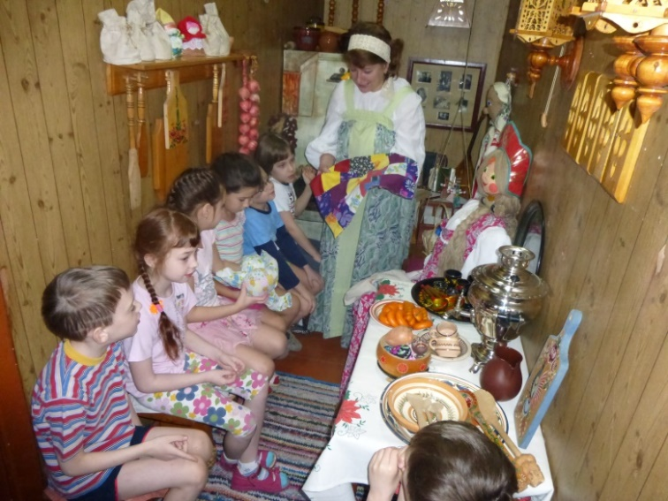
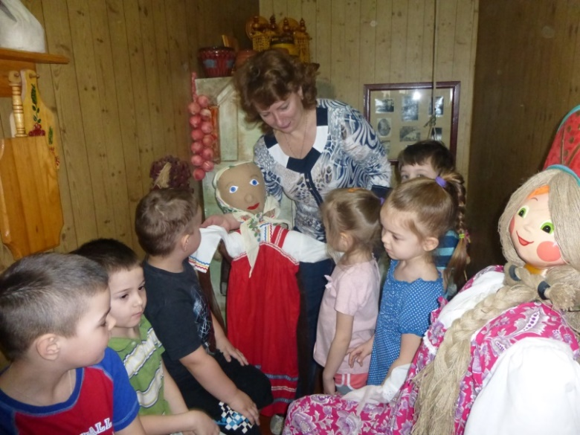
Бабий кут

Slide 6
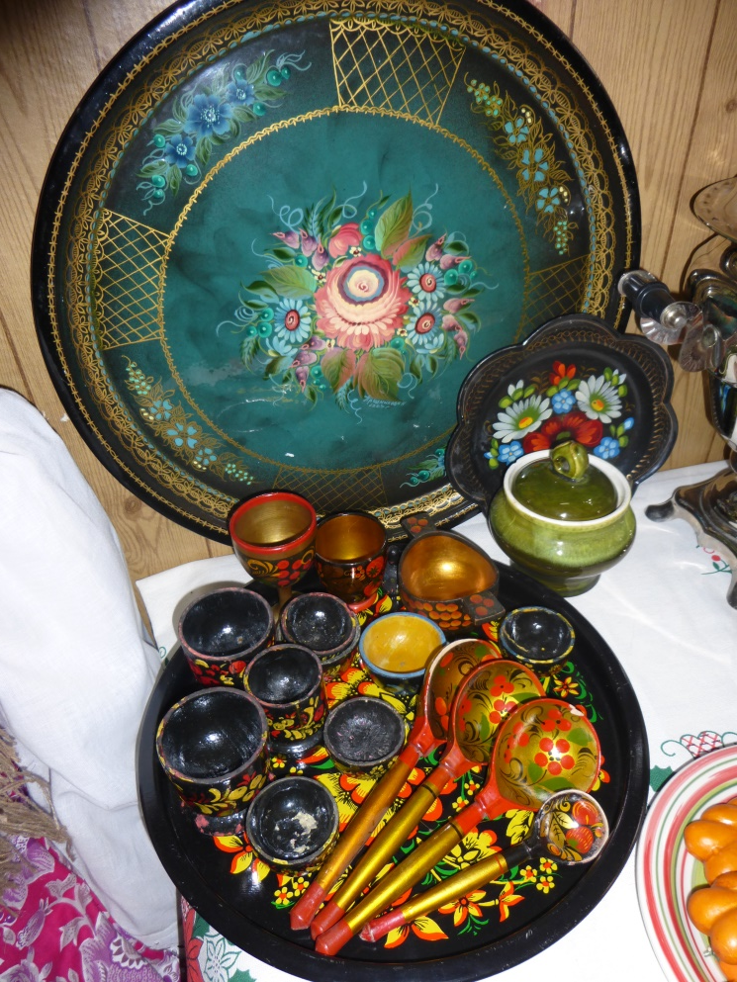
Мир русской посуды

Slide 7
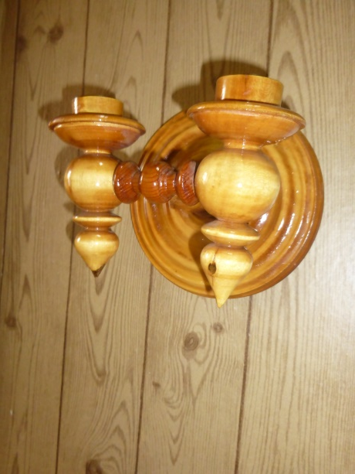
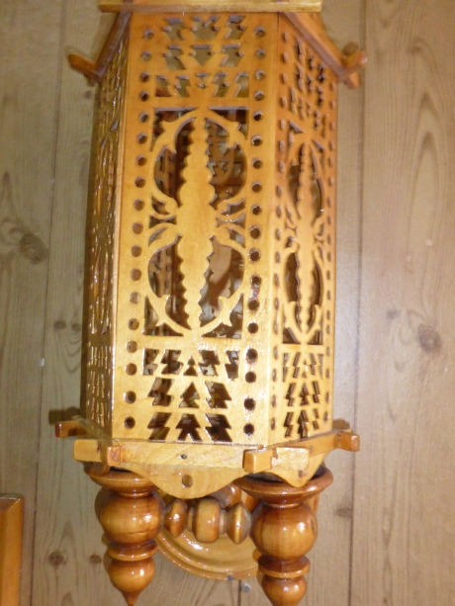
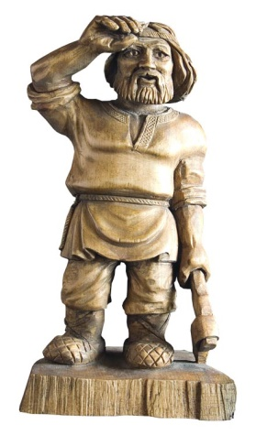
Деревянных дел мастер

Slide 8
Каков мастер, такова и работа.

Slide 9
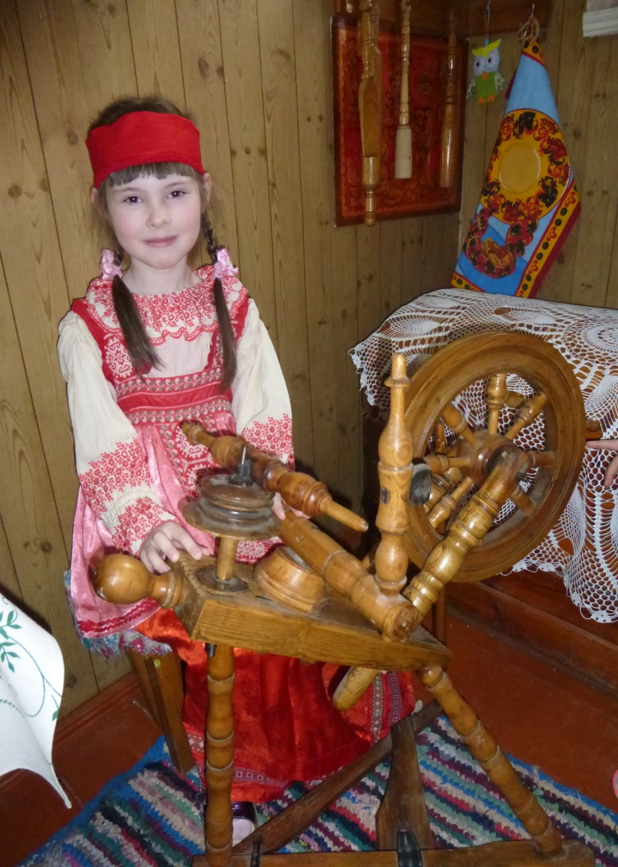
Поэзия народного костюма.

Slide 10
Важною «павой», «душой голубица» Издавна так называли девицу. Девичьи руки в труде и заботе С ранней поры привыкали к работе…

Slide 11
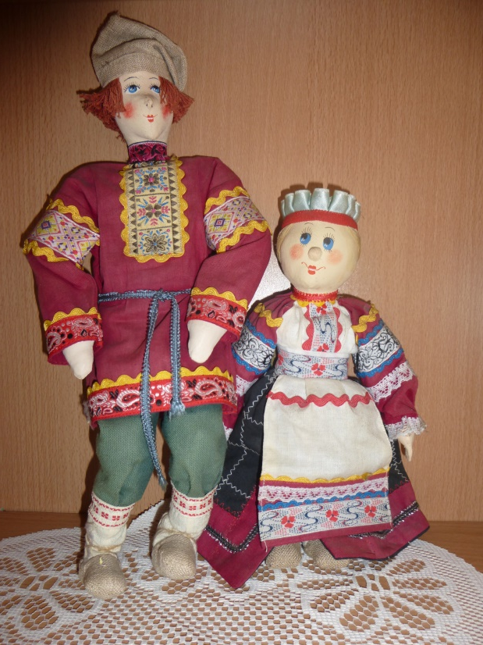
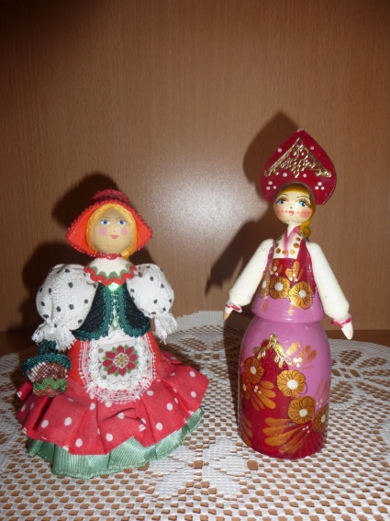
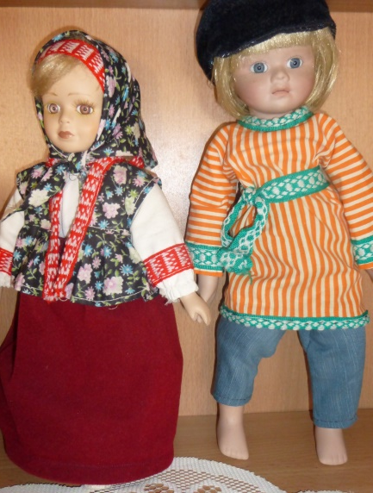
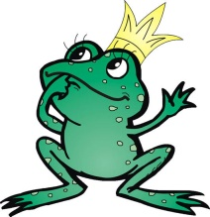
Куклы в народных костюмах

Slide 12
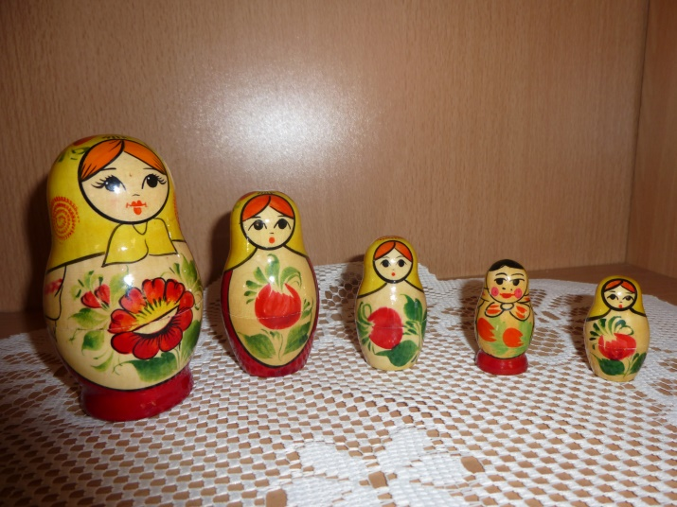
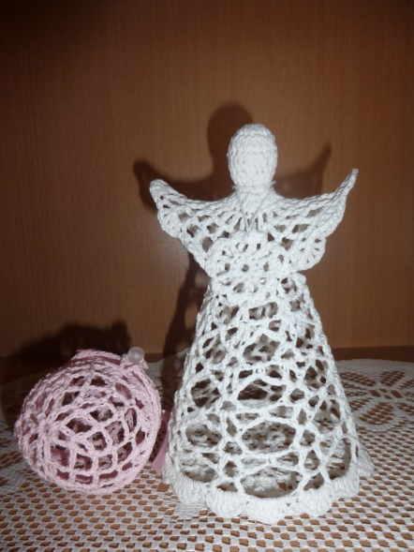
Народная игрушка

Slide 13
Хороша игрушка расписная! Вся поет, бесхитростно светла, И видна в ней радость молодая Ставшего искусством ремесла.

Slide 14
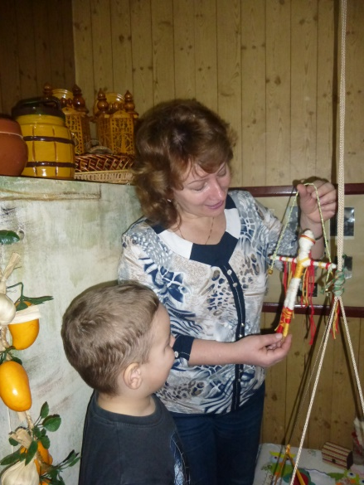
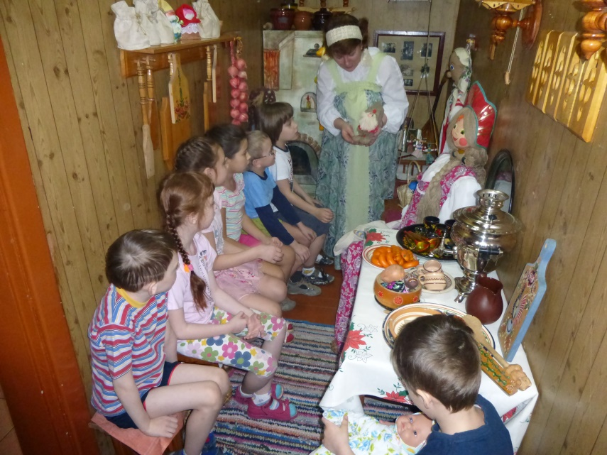
Куклы - обереги

Slide 15
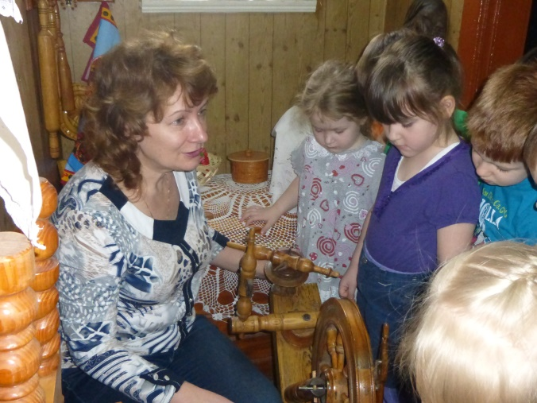
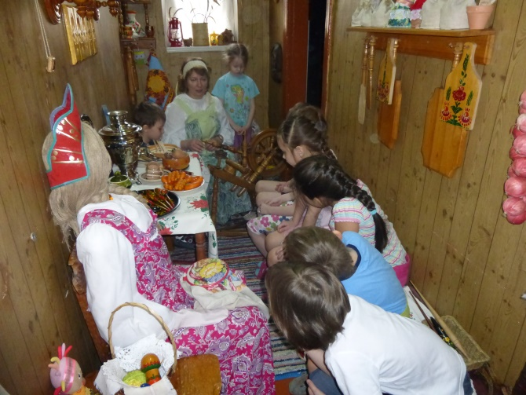
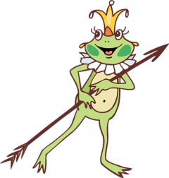
Почитался издревле закон: Тайна тайн даже самая малость, Как наследство в роду испокон, Внучке бабушкой передавалось.

Slide 16
Вышивка и кружева

Slide 17
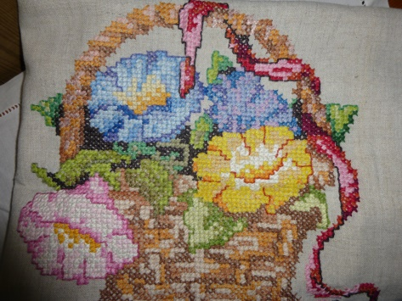
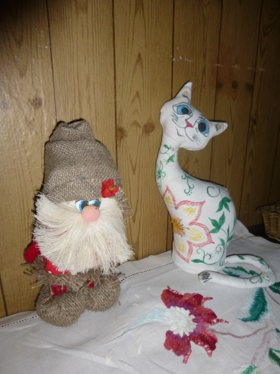
Один стежок, другой стежок, Не спи, моя иголка, Раскрылся лист, расцвёл цветок Лазоревого шелка.

Slide 18
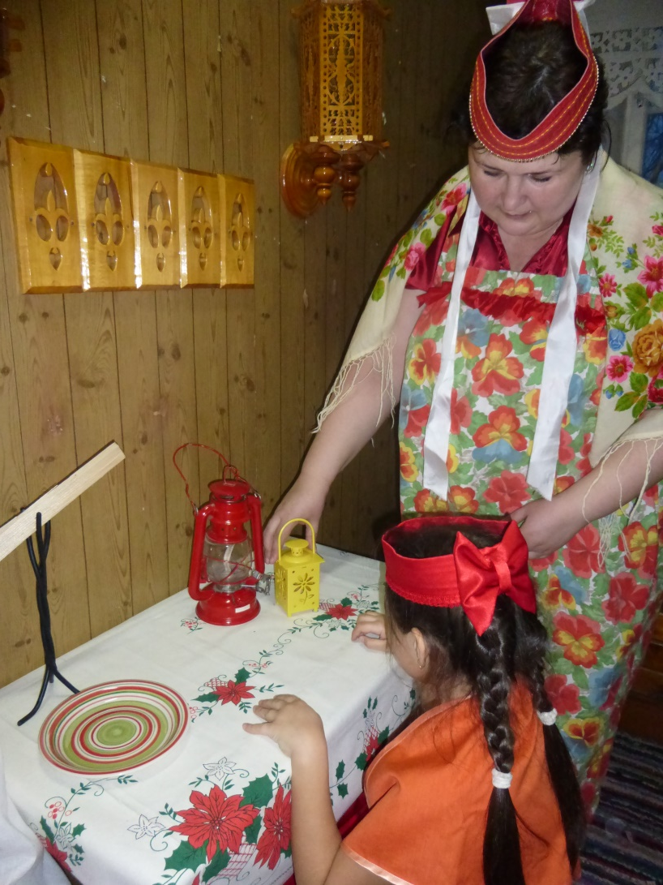
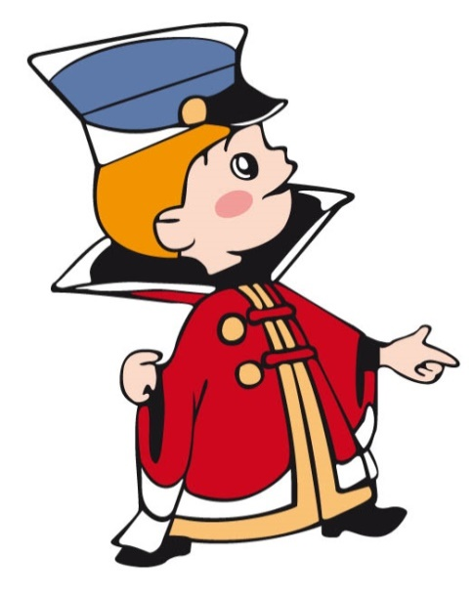
Старинные предметы

Slide 19
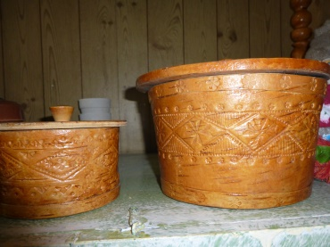
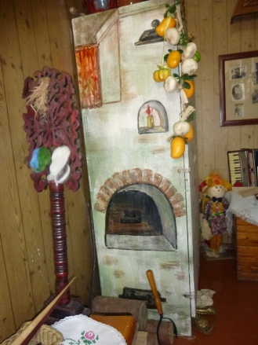
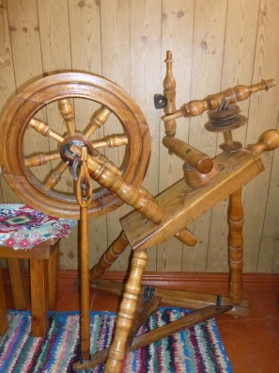
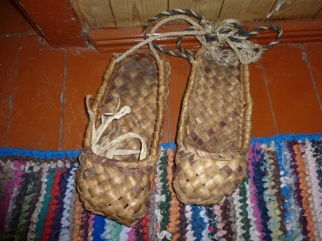
Старина - что диво!

Slide 20
Вечерние посиделки. Русские музыкальные инструменты.

Slide 22
Наша замечательная группа «Колокольчики"

